Slide 1
ПРАВИЛА ЗАПОЛНЕНИЯ БЛАНКОВ
ГИА-9
Notes:
1

Slide 2
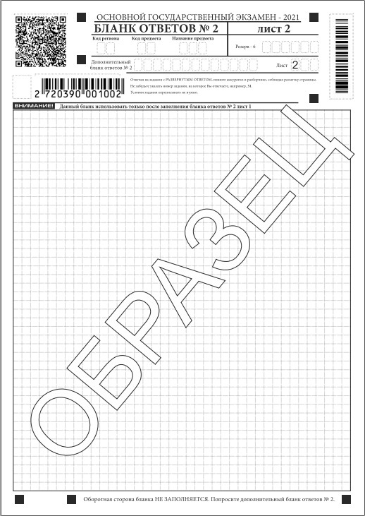
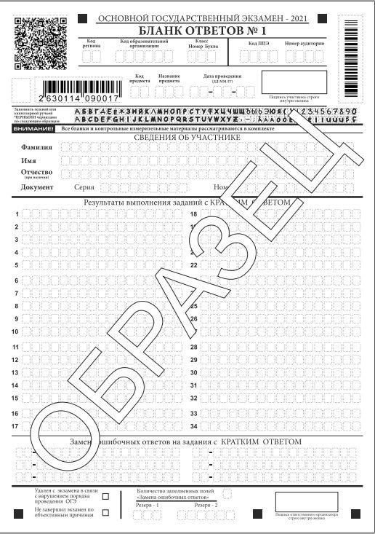
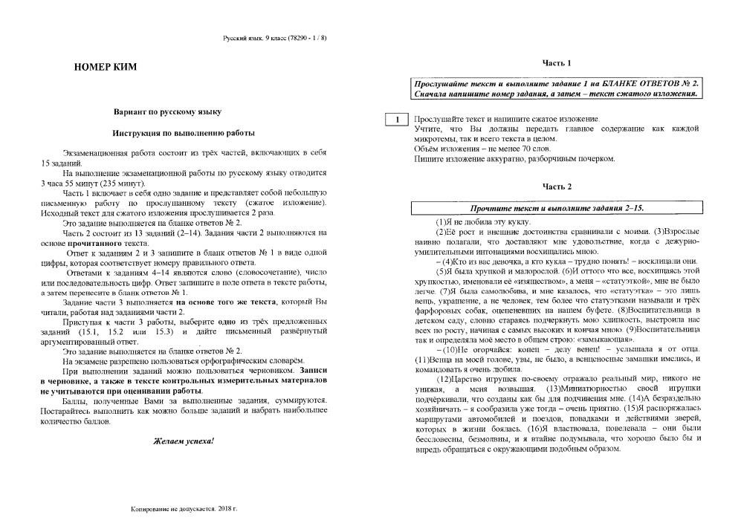
Индивидуальный комплект участника ОГЭ
Включает в себя:
Бланк ответов № 1
Бланк ответов № 2 лист 1
Бланк ответов № 2 лист 2
Контрольные измерительные материалы (КИМ)
Все бланки и листы с контрольными
измерительными материалами
рассматриваются только в комплекте

Slide 3
Общие правила заполнения бланков ОГЭ
Правило №1. Бланки заполняются только чёрной гелевой или капиллярной ручкой!
Правило №2. Участник должен изображать каждую цифру и букву во всех заполняемых полях бланков ответов, тщательно копируя образец ее написания из строки с образцами написания символов (Обратить внимание, что с 2022 года изменилось написание цифры I – пишется, как арабская- 1)
Правило №3. Каждое поле в бланках заполняйте с первой клетки! Каждый символ записывается в отдельную ячейку. Если участник экзамена не имеет информации для заполнения какого-то конкретного поля, он должен оставить это поле пустым, не делать в нем прочерков.
Правило №4. Нельзя пользоваться замазкой и ластиками для исправления внесенной
в бланки информации.
Исправить неверный ответ можно ТОЛЬКО в полях для замены ошибочных ответов.
Правило №5. При записи ответов необходимо строго следовать инструкциям по выполнению
работы (к группе заданий, отдельным заданиям), указанным в КИМ.
Правило №6. Категорически запрещается делать в полях бланков, вне полей бланков какие- либо записи и пометки, не относящиеся к содержанию полей бланков

Slide 4
Бланк ответов № 1
предназначен для записи ответов на задания с кратким ответом
Специальные поля (указывается форма проведения, год проведения экзамена и название бланка)
образец написания цифр, букв и символов
регистрационная часть
Бланка №1
поле для записи ответов на задания с кратким ответом
поле для записи исправленных ответов на задания с кратким ответом взамен ошибочно записанных
Служебное поле (заполняется организаторами в аудитории)

Slide 5
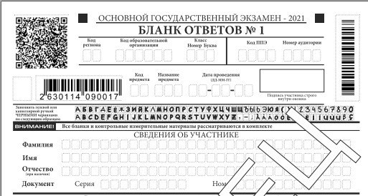
Регистрационная часть бланка ответов № 1
Поля, заполняемые типографским способом
Регион – указывается код субъекта Российской Федерации в соответствии с кодировкой
федерального справочника субъектов Российской Федерации
1
1
1
3
4
2
2
Код предмета – указывается код предмета
в соответствии с принятой кодировкой
Название предмета – указывается
название предмета, по которому
проводится ОГЭ (возможно в сокращении)
3
4
Дата проведения - указывается дата проведения ОГЭ

Slide 6
Регистрационная часть бланка ответов № 1
Поля, заполняемые участником экзамена по указанию организатора в аудитории
Код образовательной организации
указывается код образовательной организации, в которой обучается участник экзамена
8
5
5
6
7
₆ 7 8 9
Класс: номер, буква - указывается информация о классе, в котором обучается участник экзамена
6
Код ППЭ - указывается код пункта проведения экзамена, в котором проводится ОГЭ в соответствии с кодировкой, принятой в субъекте
7
8
Номер аудитории - указывается номер аудитории, в которой проводится ОГЭ

Slide 7
Регистрационная часть бланка ответов № 1
Поля, заполняемые участником экзамена самостоятельно
Сведения об участнике
Вносится информация из документа,
удостоверяющего личность
9
10
10 Подпись участника
В случае, если участник ОГЭ отказывается ставить личную подпись, организатор в аудитории ставит
в бланке ответов № 1 свою подпись в поле для подписи участника ОГЭ
9

Slide 8
Образец заполнения полей «Сведения об участнике»
Примерный перечень
часто используемых
при проведении ГИА-9 документов, удостоверяющих личность:
Документы, удостоверяющие личность
граждан Российской Федерации
Паспорт гражданина Российской Федерации
Временное удостоверение личности гражданина Российской Федерации, выдаваемое на период
1
2
оформления паспорта (полный перечень представлен в МР)
Документы, удостоверяющие личность иностранных граждан
3. Паспорт иностранного гражданина либо иной
документ, установленный федеральным законом
3
или признаваемый с международным
в договором
соответствии Российской
Федерации в качестве документа, удостоверяющего личность иностранного гражданина (полный перечень представлен в МР)

Slide 9
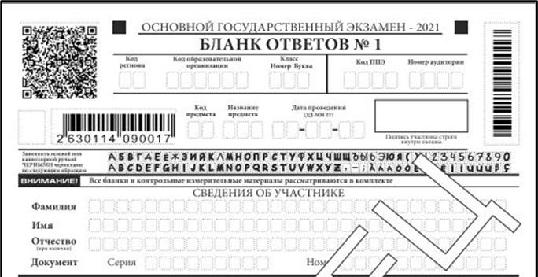
В случае обнаружения ошибочного заполнения регистрационных полей участнику экзамена необходимо внести соответствующие
исправления
Исправления могут быть выполнены следующими способами:
¹ Зачеркивание ранее написанных символов (цифр, букв)
2
Запись новых символов (цифр, букв) более жирным шрифтом поверх ранее написанных символов (цифр, букв)
и заполнение свободных клеточек справа новыми
символами (цифрами, буквами) (данный способ возможен
только при наличии достаточного количества
оставшихся свободных клеточек)

Slide 10
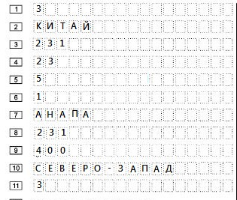
Заполнение полей «Результаты выполнения заданий с кратким ответом» бланка ответов № 1
Не разрешается использовать при записи ответа на задания с кратким ответом никакие иные символы, кроме тех, образцы которых даны в верхней части бланка
Запрещается делать какие-либо исправления в полях
«Результаты выполнения заданий с кратким ответом»
Краткий ответ записывается слева направо от номера задания, начиная с первой позиции (клеточки) без пробелов, запятых и других дополнительных символов (за исключением случаев, определенных инструкцией КИМ).
Каждый символ записывается в отдельную ячейку.
Нельзя пользоваться замазкой и ластиками для исправления
ответа
Если участник экзамена не знает ответа на вопрос, он должен оставить это поле пустым, не делать в нем прочерков

Slide 11
Заполнение бланка ответов № 1
Краткий ответ, в соответствии с инструкциями к заданиям,
может быть записан только в виде:
одной цифры
целого числа (возможно использование знака «минус»)
конечной десятичной дроби (возможно использование знака «минус»)
последовательности, состоящей из букв
последовательности, состоящей из цифр
слова или словосочетания (нескольких слов)

Slide 12
Замена ошибочных ответов
Для замены ответа, внесенного в бланк ответов на задания с кратким ответом, нужно в соответствующих полях замены проставить номер задания, ответ на который следует исправить, и записать новое значение верного ответа на указанное задание
Поля для замены ошибочных ответов на задания с кратким ответом.
Максимальное количество – 6

Slide 13
Замена ошибочных ответов
Если в области замены ошибочных ответов на задания с кратким ответом будет заполнено несколько полей для одного и того же номера задания – ответ будет засчитан от последней замены
В случае
если
в области
замены
ошибочных
ответов на
задания с кратким ответом будет
заполнено поле для номера задания, а новый
ответ не внесен, то для оценивания будет
использоваться пустой ответ (т.е. задание будет засчитано невыполненным).
Поэтому, в случае неправильного указания номера задания в области замены ошибочных ответов, неправильный номер задания следует зачеркнуть

Slide 14
Заполнение бланка ответов №1
20 символов
Существует исключение. В каждом поле ответа всего по 17 клеточек.
Что делать если в ответе букв больше?
Когда в ответе больше 17 символов и они не помещаются в каждую клеточку по одной, нужно записать ответ, не обращая внимания на разбиение этого поля на клеточки. То есть не обрывать ответ, а вмещать его в поле. Главное писать разборчиво, так, чтобы символы в ответе
не соприкасались друг с другом и с использованием всей длины отведенного под него поля

Slide 15
Служебные поля
(заполняемые ответственным организатором в аудитории ППЭ)
поле «Количество заполненных полей «Замена ошибочных ответов»
1
Подпись
Ответственный организатор в аудитории по окончании выполнения экзаменационной работы участником экзамена должен проверить бланк ответов № 1 участника экзамена на наличие замен ошибочных ответов на задания с кратким ответом. В случае если участник экзамена осуществлял во время выполнения экзаменационной работы замену ошибочных ответов, организатору необходимо посчитать количество замен ошибочных ответов, в поле «Количество заполненных полей
«Замена ошибочных ответов» поставить соответствующее цифровое
значение, а также поставить подпись в специально отведенном месте.
В случае если участник экзамена не использовал поля «Замена ошибочных ответов на задания с кратким ответом», организатор в поле «Количество заполненных полей «Замена ошибочных ответов» ставит символ «Х» и подпись в специально отведенном месте

Slide 16
Служебные поля
(заполняемые ответственным организатором в аудитории ППЭ)
Отметка «Удален с экзамена в связи с нарушением порядка проведения ОГЭ» ставится, если участник ОГЭ удален с экзамена в связи с нарушением порядка проведения ОГЭ
Х
1
Подпись
Отметка «Не завершил экзамен по объективным причинам» ставится, если участник ОГЭ не закончил экзамен по объективной причине
Организатор в соответствующем поле ставит символ «Х»
Отметка организатора в аудитории заверяется подписью организатора в специально отведенном для этого поле «Подпись ответственного организатора». Подпись должна располагаться строго внутри отведенного для неё поля (не выходить за границы)

Slide 17
Заполнение бланка ответов № 2 (лист 1, лист 2)
(односторонний)
Номер в бланке № 2 лист 1 должен совпадать с номером
штрих-кода на бланке № 2 лист 2
Информация регистрационных полей верхней части бланка ответов № 2 (лист 1, лист 2) должна соответствовать соответствующей информации в Бланке ответов № 1
с
Поле для записи развернутых ответов, в котором участники экзамена записывают ответы на соответствующие задания строго в соответствии с требованиями КИМ аккуратным и разборчивым почерком, гелевой или капиллярной ручкой с чернилами черного цвета
с
выходить за пределы полей для записи
делать в полях бланков, вне полей бланков или в полях,
заполненных типографским способом, какие-либо
записи
и (или) пометки, не относящиеся к содержанию полей бланков (в том числе ФИО)
переписывать задания из КИМ

Slide 18
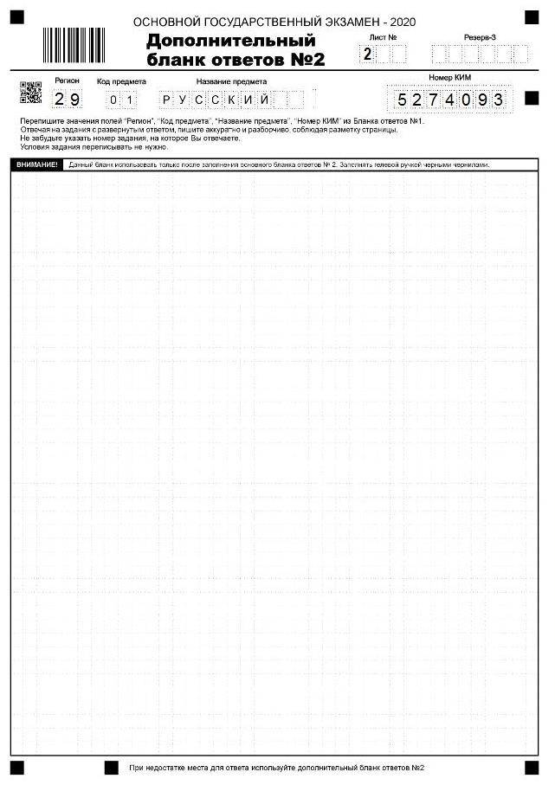
Дополнительный бланк ответов № 2
Номер в бланке № 2 лист 2 должен совпадать с номером в
дополнительном бланке
№ 2
3
При недостатке места для ответов
на основном бланке ответов № 2 участник
ОГЭ может продолжить записи на дополнительном бланке ответов № 2, выдаваемом организатором в аудитории
Организаторы фиксируют связь основного и дополнительного бланков ответов № 2 в специальных полях бланков. Заполняют
регистрационные предмета»,
«Лист №»
поля «Регион», «Код
«Название предмета»,

Slide 19
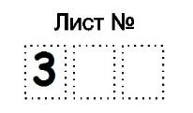
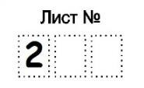
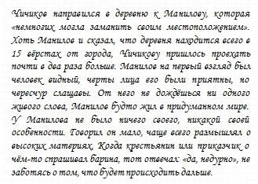
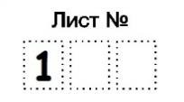
Заполнение бланка ответов № 2 и ДБО № 2
Ответственный организатор
в аудитории по окончании выполнения экзаменационной работы участником экзамена должен проверить бланк ответов № 2 (лист 1, лист 2), ДБО № 2.
Если бланк ответов № 2 (лист 1, лист 2),
3
ДБО №2 содержит незаполненные
(за исключением
области
№ 1. Изложение
В город NN въезжает бричка с обычным, ничем не примечательным. Он заселился в гостиницу, в которой, как это часто бывает, было бедно и грязно. Багаж господина вносили Селифан(низкий человек в тулупе) и Петрушка(малый лет 30). Путешественник почти сразу же направился в трактир, чтобы узнать, кто занимает руководящие должности в этом городе. При этом о себе господин старался не говорить вовсе, тем не менее все, с кем бы ни говорил господин, сумели составить о нём самое приятную характеристику. Наряду с этим автор очень часто подчёркивает незначительность персонажа.
Во время обеда гость узнаёт у слуги кто в городе председатель, кто губернатор, сколько богатых помещиков, приезжий не пропускал ни одной детали.
Чичиков знакомится с Маниловым и неуклюжим Собакевичем, которых он быстро сумел очаровать своими манерами и умением держаться на публике: всегда мог поддержать разговор на любую тему, был вежлив, внимателен и обходителен. Знакомые с ним люди
отзывались о Чичикове только положительно.
регистрационных полей), то
организаторы погашают их символом
«Z».
Символ «Z» свидетельствует о
завершении выполнения участником
экзамена заданий КИМ, ответы на
которые оформляются на бланках
ответов № 2 (лист 1, лист 2), ДБО № 2, а
также свидетельствует о том, что данный участник экзамена свою
экзаменационную работу завершил и
Важно указать номер задания, ответ на которое даётся
более не будет возвращаться
к оформлению своих ответов на
соответствующих бланках
(продолжению оформления ответов).

Slide 20
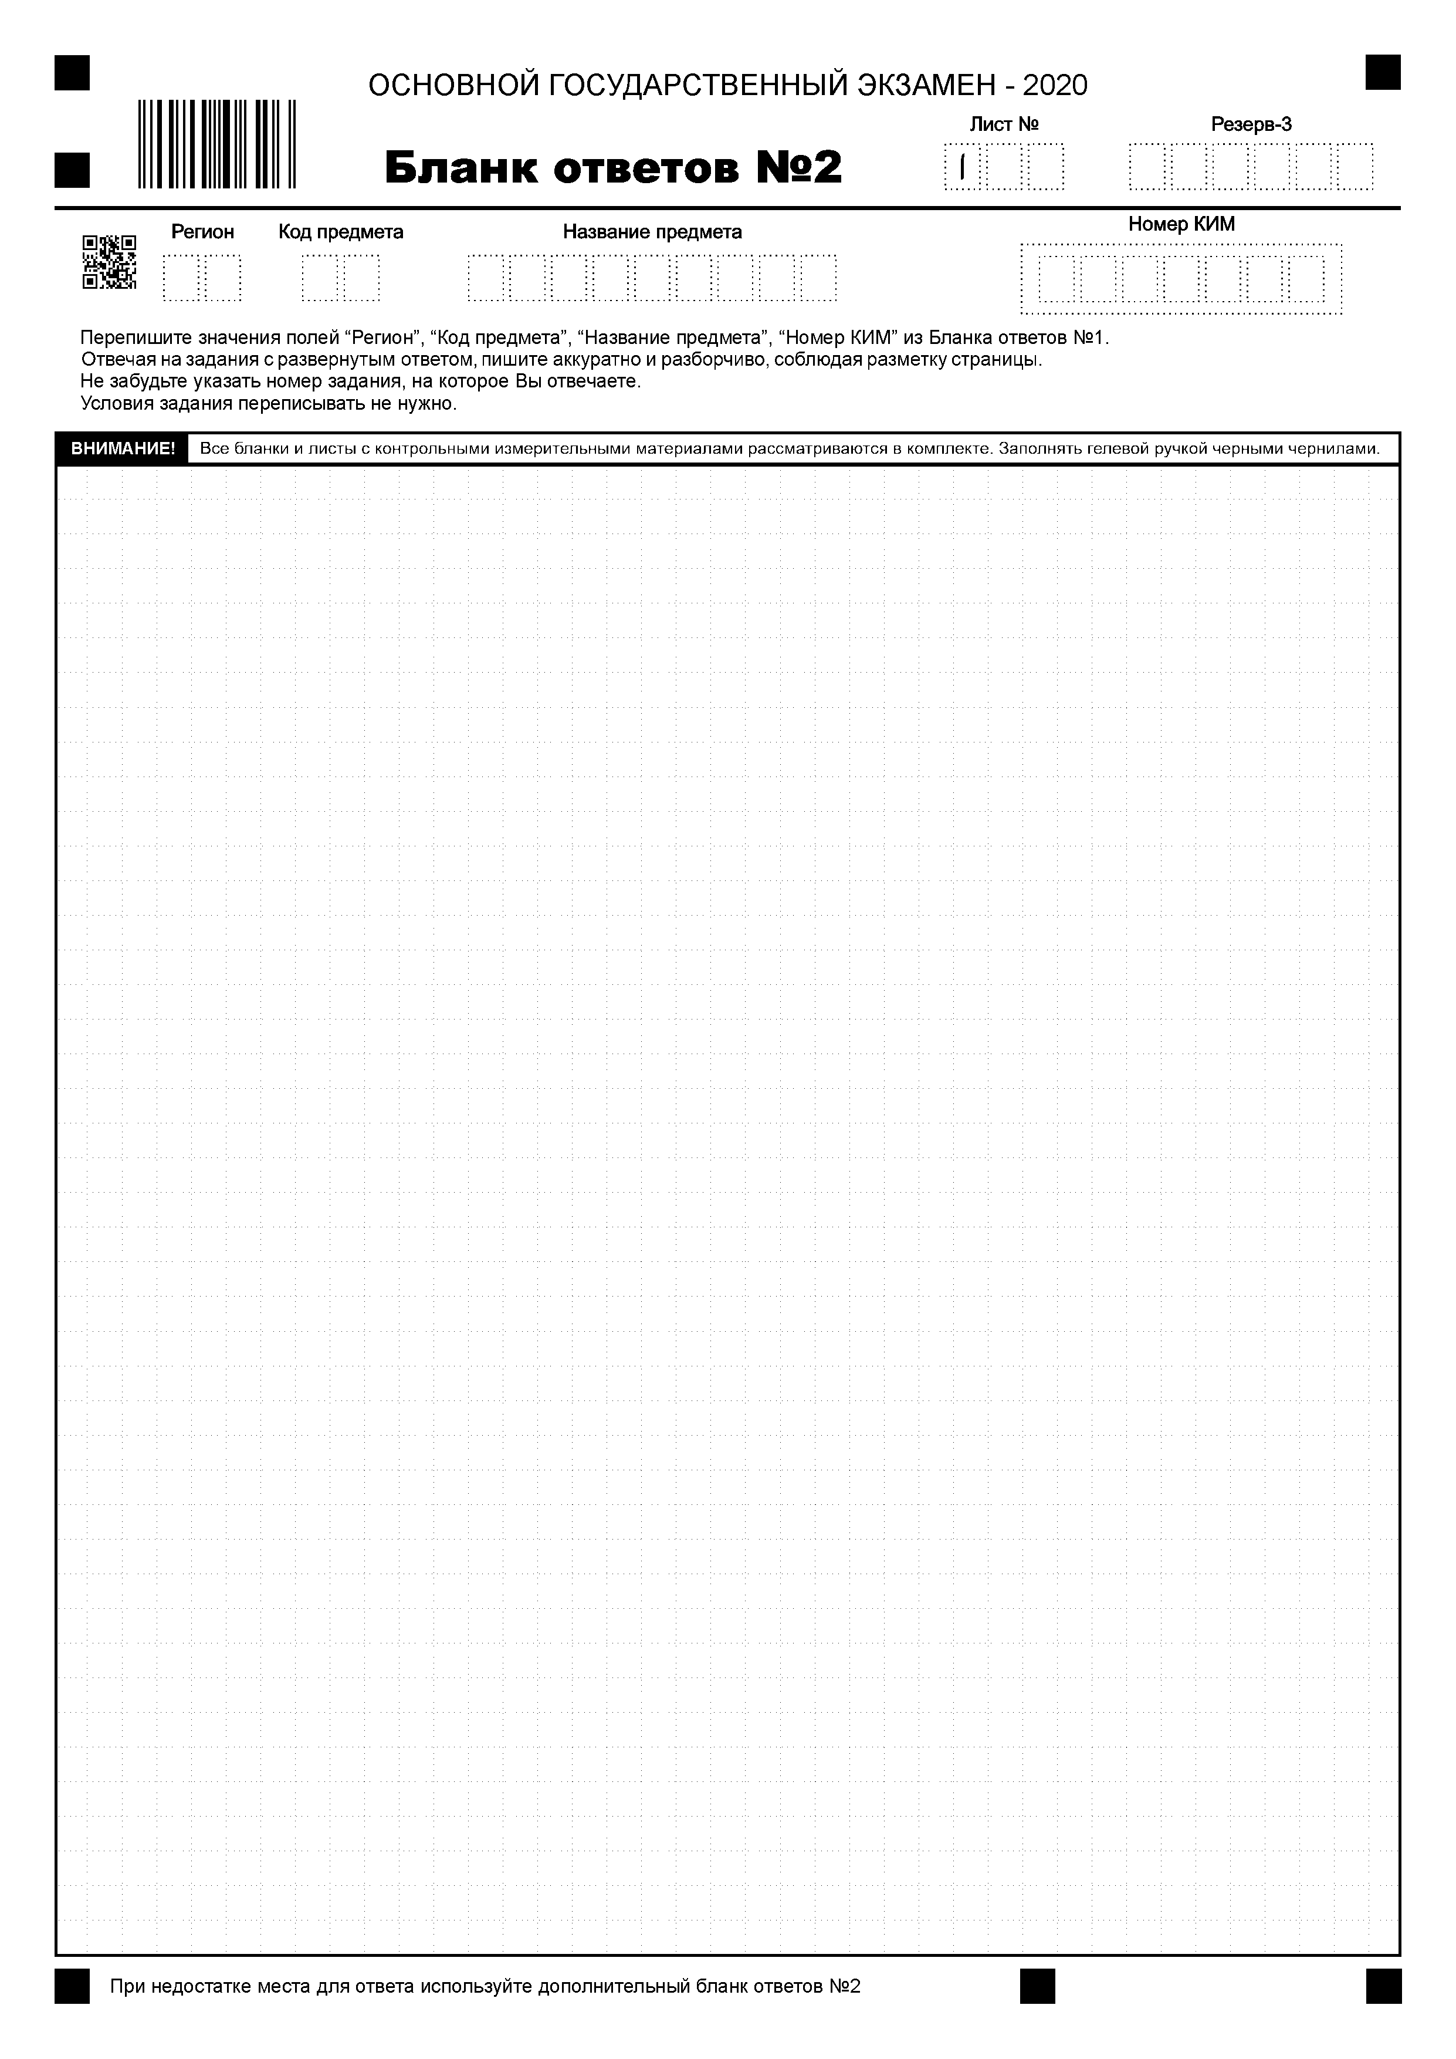
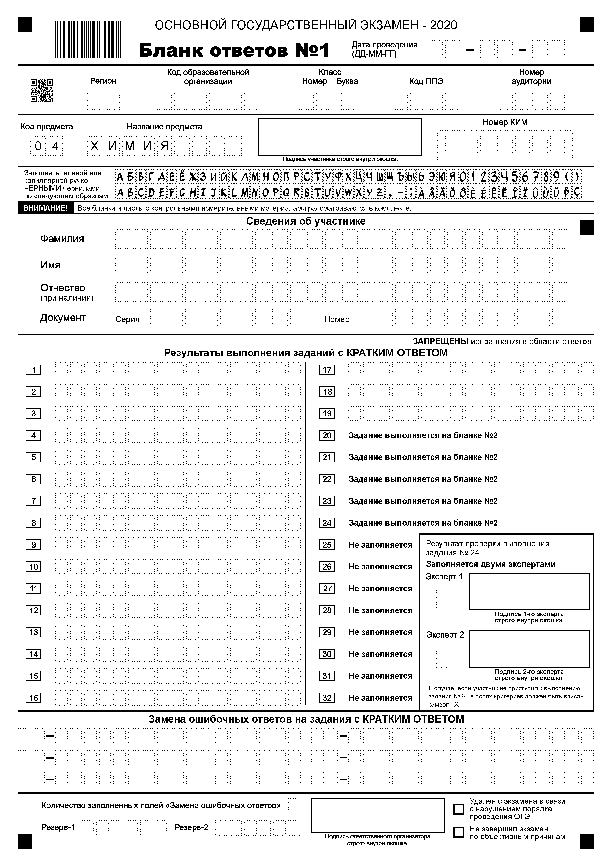
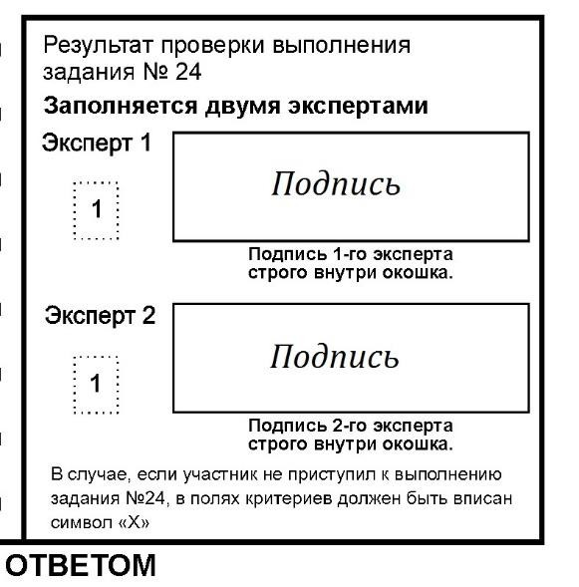
Химия.
Особенности бланка ответов № 1
При выполнении участниками экзамена задания 24 по предмету
«Химия» в каждой аудитории присутствуют два эксперта. Указанные эксперты оценивают выполнение лабораторных участников экзамена.
работ
По окончании экзамена в аудитории эксперты должны заполнить соответствующие поля в бланке ответов № 1.
Если участник приступал к выполнению лабораторной работы, эксперт выставляет баллы за выполнение лабораторной работы.
В случае, если участник не приступал к выполнению лабораторной работы, в полях критериев должен быть вписан символ «Х».
Проставленные баллы/метки эксперт заверяет подписью в специально отведенном для этого поле. Подпись должна располагаться строго внутри отведенного для неё поля.

Slide 21
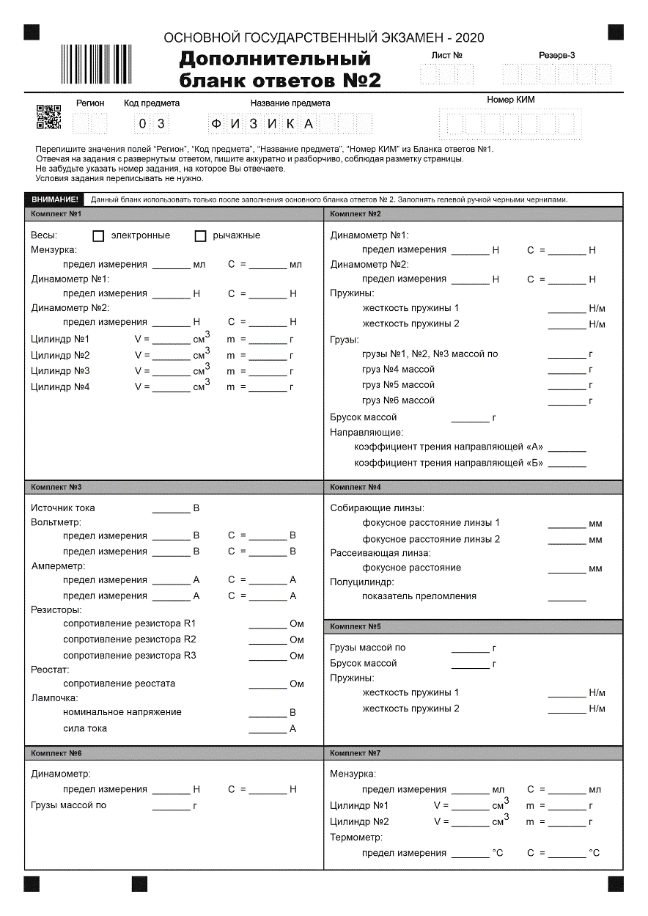
Физика.
Особенности индивидуального комплекта
По окончании экзамена организатор в аудитории совместно со специалистом по инструктажу и лабораторным работам вносит в дополнительный бланк ответов № 2 по физике технические характеристики приборов комплекта лабораторного оборудования, используемого участником ОГЭ для выполнения лабораторной работы.
Информация вносится в присутствии участника ОГЭ, после сдачи
участником ЭМ организатору в аудитории.
Перечень технических характеристик должен быть подготовлен накануне дня экзамена специалистами, которые в пункте проведения экзаменов готовят лабораторное оборудование

Slide 22
Обратить внимание
При передаче бланков от ответственных организаторов руководителю ППЭ необходимо обратить внимание:
Пересчитать количество бланков
Заполнены все регистрационные поля в бланке ответов № 1, бланке ответов № 2, дополнительном бланке ответов № 2 (кроме поля «Резерв», признаков удаления и досрочного завершения, если ситуация не наступала)
Информация регистрационных полей бланка ответов № 2, дополнительного
бланка ответов № 2 должна соответствовать информации в Бланке ответов № 1
В бланке ответов № 1 заполнено поле «Количество заполненных полей «Замена
ошибочных ответов»» и стоит подпись ответственного организатора в аудитории
Проконтролировать наличие отметок «Удален с экзамена в связи с нарушением порядка проведения ОГЭ» и «Не завершил экзамен по объективным причинам», если участник ОГЭ удален с экзамена в связи с нарушением порядка проведения ОГЭ или не закончил экзамен по объективной причине

Slide 23
Спасибо за внимание!
40

